Slide 1
PREFEITURA MUNICIPAL DE SÃO SEBASTIÃO DO ALTO
Procedimento para Emissão da
Nota Fiscal Eletrônica

Slide 2
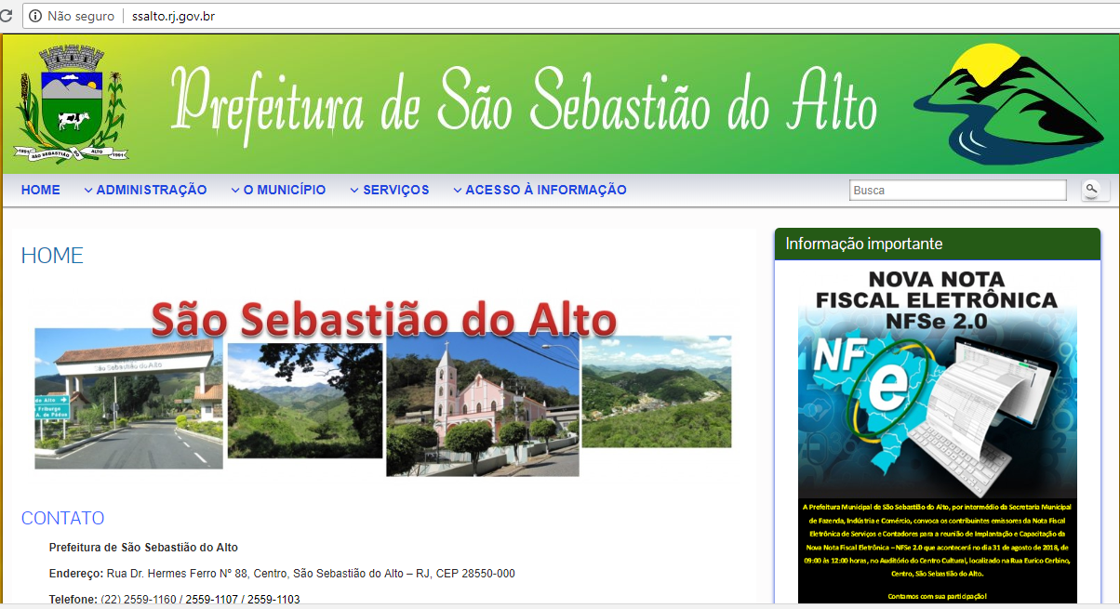
No Site http://ssalto.rj.gov.br/
Clicar em NFSe

Slide 3
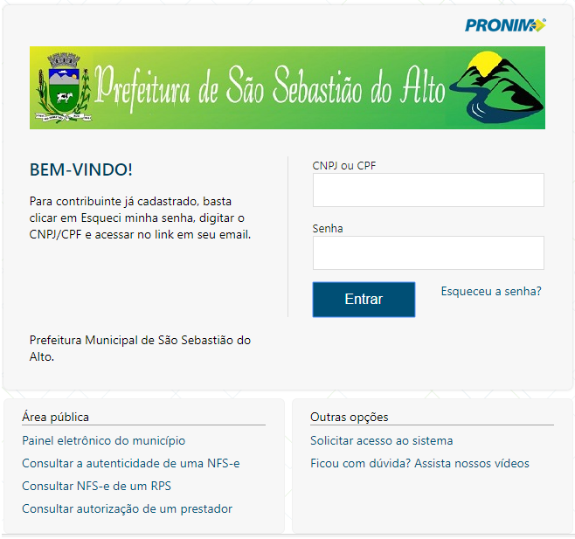
Colocar o seu CNPJ ou CPF
Colocar a Senha
Clicar em entrar
No seu primeiro acesso
a
senha que você deve usar
é que lhe foi enviado via
e-mail, quando solicitou
acesso.
o
Veja a apresentação para mudança de senhas.

Slide 4
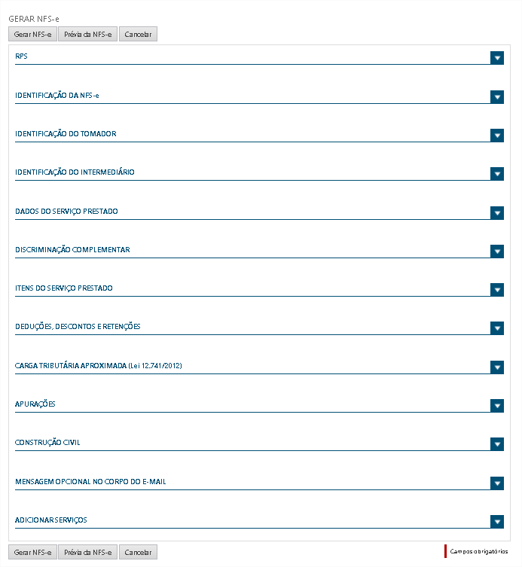
A Nota Fiscal Eletrônica de Serviço está estruturada para várias informações, porém vamos demonstrar a emissão simples.
Clicar em Identificação do Tomador
informar CNPJ ou CPF

Slide 5
Clicar na Lupa
Clicar em Incluir novo registro

Slide 6
Preencher
os
dados
pedidos
Se não tiver
o nome
fantasia
favor repetir
a Razão
Social
Clique em salvar e pronto esta
mais um tomador
cadastrado

Slide 7
Clicar na lupa
Agora em
Pesquisar
O sistema mostrará todos os
serviços que
você esta cadastrado
Basta clicar sobre o serviço prestado, e em OK.

Slide 8
Pedimos
primeiro
aos prestadores de Serviço da Construção Civil que
instante use este campo para descrever o endereço
em um
de Obra
JÁ PODEMOS GERAR A NFS-E

Slide 9
Para ver e imprimir
nota - clique em
a
Download
PDF
Você pode mandar a nota por e-mail,
basta preencher o campo “E-mails” e
clicar em enviar

Slide 10
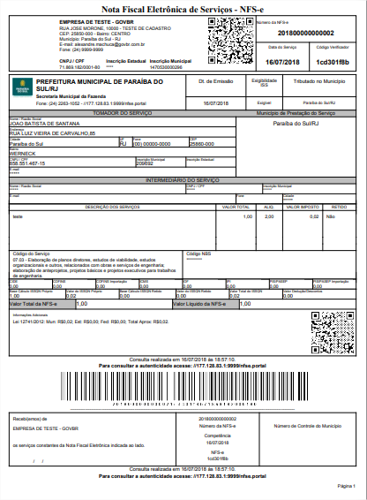
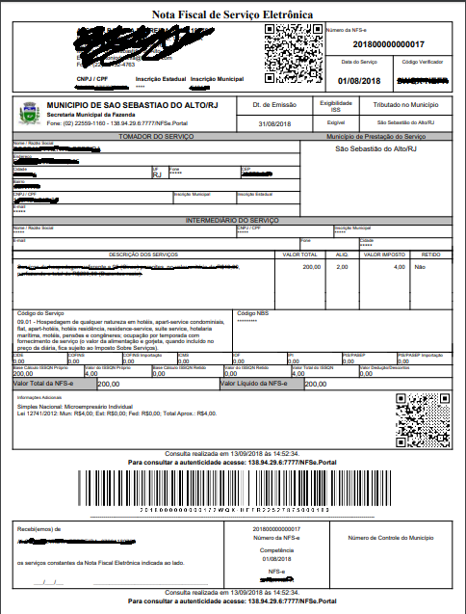
Pronto, emitida a
nova nota de serviço
eletrônica
OBRIGADO

Slide 11
Tópico
de
mudança
de
senha,
veja
como:

Slide 12
Para trocar
a
senha
entre
em
emitir
nfs-e
Clique
no
nº.
Do
CNPJ
Agora em
configurações
usuário
de

Slide 13
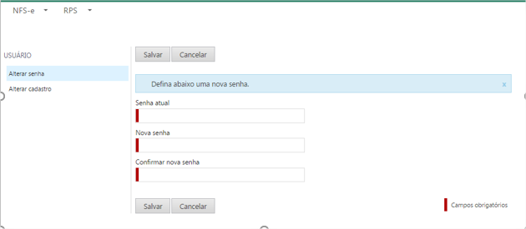
Vai
abrir
esta
tela
Coloque a senha fornecida
Crie sua senha
Salvando você já tem nova senha

Slide 14
CONFIGURANDO
ESTADUAIS E
OS
IMPOSTOS
FEDERAIS

Slide 15
Para configurar os impostos Estaduais
sua nota
e
Federais
na
1º. Entrar em emissão de NFS - Eletrônica
Clicar
no
nº
do
CNPJ
Agora em
configuração
sistema
de

Slide 16
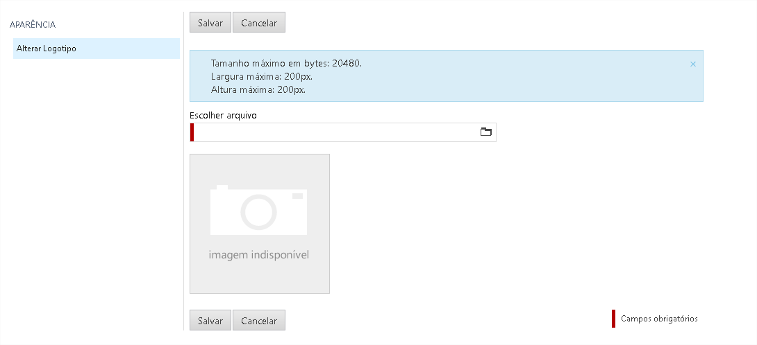
Vai abrir esta tela onde você pode inclusive colocar o logotipo da empresa.
Aqui você importa seu logotipo
Basta seguir as instruções

Slide 17
Para informar os impostos:
Clicar
em
Parametrização
de
Impostos
Clique em Incluir

Slide 18
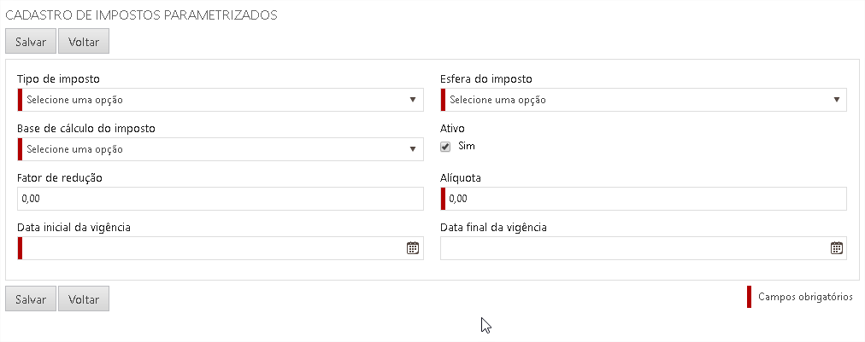
Basta ir clicando nos itens e informando seus dados , lembrando
que só poderá informar um imposto por vez.
Após informar os itens exigidos, apenas salvar e incluir novo
Imposto.

Slide 19
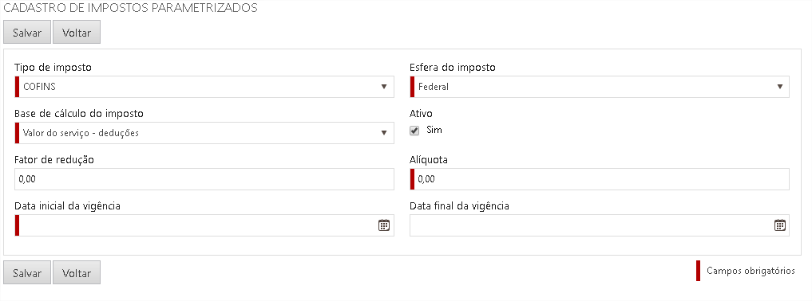
Pronto!
Você não precisará fazer isso novamente nos próximas emissões
de NFS-e.

